Slide 1
호랑 REPORT.3-1
목 차
■ 지식산업센터 세금
2023. 06. 22
작성자 유 현 호

Slide 2
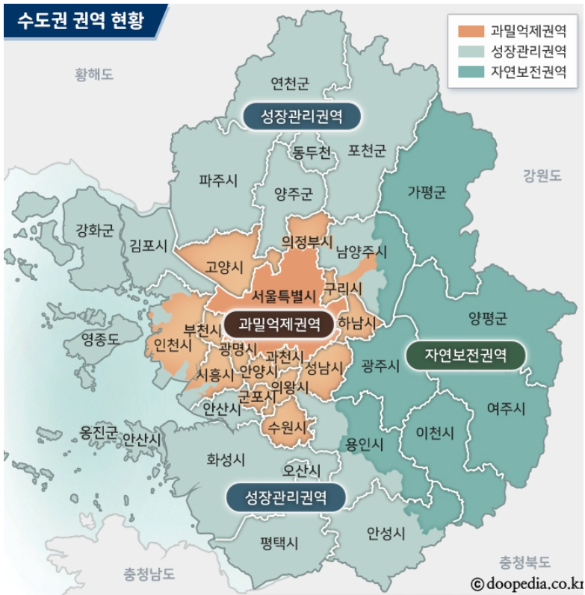

Slide 3
■ 취득세
▣ 개인사업자
▶지식산업센터는 사업용 세율 4.6%
▶ 최초 분양 실입주 사업자는 취득세 35% 감면 혜택 2.99%(일몰법/취득일기준 25년 12월31일까지)
-입주전 반드시 취득세 감면 신고 해야함.
-근생과 업무지원시설은 감면 혜택 無
▶ 취득세 감면 세금 반환(추징)
- 최초 취득한 지식산업센터를 1년 이내 사용하지 않는 경우
- 최초 분양후 4년내 매도, 증여, 임대 또는 시실사용 외 다른 용도로 사용하는 경우
구분 | 항목 | 기본 세율(%) | 실입주 분양 (%) (35% 감면) | 비고
개인 사업자 | 취득세 | 2.0 | 1.30 | 2011년 법 개정으로 취득세 통합
 | 농어촌특별세 | 0.2 (취득세의 10%) | 0.13
 | 등록세 | 2.0 | 1.30
 | 지방교육세 | 0.4 (등록세의 20%) | 0.26
 | 합계 | 4.6 | 2.99 | 등기 접수일부터 60일이내
1/11

Slide 4
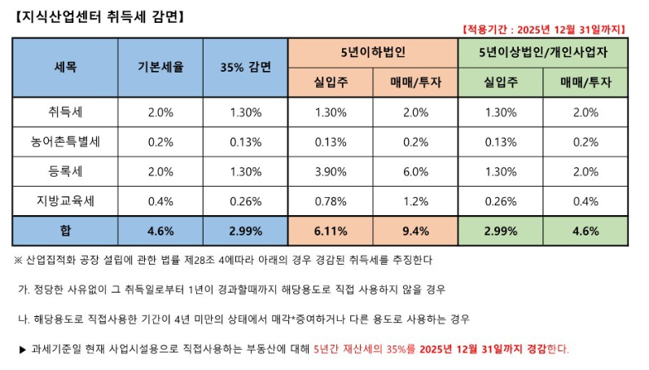
■ 취득세
1/11

Slide 5
■ 취득세
▣ 법인사업자
▶취득세 35% 감면 받아 기준세율 4.6% → 2.99%로 감면
- 과밀억제권역 지식산업센터 분양 입주 시.(업력5년 이상)
- 국가산업단지 및 과밀억제권역 외 지역 지식산업센터 분양 입주 시.
▶입주 가능 업종, 업력 5년 미만 → 6.11%
- 업력이 5년 미만이면 취득세 모두 혜택을 받지만, 등록세만 35% 감면 받은 세액에 중과세 3배
를 적용하여 기준세율 4.6% → 6.11%로 1.51% 더 부담.
※가산, 구로 국가산업단지 업력에 관계없이 적용세율 2.99% 적용
▶입주 불가능 업종, 업력 5년 이상 → 4.6%
-분양 시 입주 불가능 업종(임대사업포함)이기 때문에 감면혜택 없음.
▶ 입주불가능 업종(임대사업포함), 업력 5년 미만 → 9.4%
- 감면혜택없이 등록세 3배 중과
- 산업단지 내에 있다가 과밀억제권역으로 이전하는 법인의 경우
- 과밀억제권역 내에 있다가 산업단지로 이전할 경우엔 중과되지 않음.
▶ 4년의 기간에 관계없이 임대 사업 시 중과 대상
- 감면조건 중 하나는 최초 소유자, 최초 분양이어야 하며 등기 소유권 이전 전(前)이어야 함.
- 최초 소유자+실사용 해야지만 취등록세 35% 감면 받을 수 있음.
2/11

Slide 6
■ 취득세
▣ 법인사업자
구분 | 업력 | 해당업종 | 세율(%) |  | 비고
법인사업자 | 5년이상 | 입주 가능 업종 | 취득세 | 1.30 | 35% 감면
 |  |  | 농어촌특별세 | 0.13
 |  |  | 등록세 | 1.30
 |  |  | 지방교육세 | 0.26
 |  |  | 합계 | 2.99
 |  | 입주 불가 업종 | 취득세 | 2.0 | -
 |  |  | 농어촌특별세 | 0.2
 |  |  | 등록세 | 2.0
 |  |  | 지방교육세 | 0.4
 |  |  | 합계 | 4.6
 | 5년미만 | 입주 가능 업종 | 취득세 | 1.30 | 35% 감면
 |  |  | 농어촌특별세 | 0.13 | 취득세 10%
 |  |  | 등록세 | 3.90 | 2%의 3배 중과(6%의 35% 감면)
 |  |  | 지방교육세 | 0.78 | 등록세(3.90%) * 20%
 |  |  | 합계 | 6.11
 |  | 입주 불가 업종 | 취득세 | 2.0 | 취득세 기본세율
 |  |  | 농어촌특별세 | 0.2
 |  |  | 등록세 | 6.0 | 2%의 3배 중과 = 6%
 |  |  | 지방교육세 | 1.2 | 중과세율(6%) * 20%
 |  |  | 합계 | 9.4
3/11

Slide 7
■ 취득세
▣ 법인사업자 취득세 중과 요건
▶대도시(과밀억제권) 안에 (산업단지 제외)
▶법인의 본점, 주사무소, 지점, 분사무소 등을 설립 또는 이전하고
▶5년이내에 부동산을 취득시
☞ 사무소와 사업장의 요건
▶세법에 따른 등록대상 사업장
▶인적 및 물적 설비를 갖추고
▶계속하여
▶사무 또는 사업이 행해지는 장소
▣ 법인 중과세 3배 중과 되는 경우
▶수도권 과밀억제권역 소재 설립 5년미만 법인사업자가 산업단지 밖 지식산업센터를 취득하는경우
▶수도권 과밀억제권역 밖의 법인사업자가 과밀억제권 내 산업단지 밖의 지식산업센터를 취득하여
이전하는 경우
▶5년 이내의 창업법인이 대도시(서울특별시) 또는 과밀억제권역에서 본점, 주사무소 신·증축 또는
그 부속토지 취득하거나 공장 신·증설을 위한 사업용 과세물건 취득시
▶지방에서 대도시 또는 수도권(과밀억제권역)으로의 이전시,
▶서울외 과밀억제권역에서 서울시(대도시)로의 이전시
▶수도권 과밀억제권 내 산업단지에서 수도권 과밀억제권 내로 지식산업센터를 취득하여 이전하는
경우
▶서울에서 법인설립한지 10년이 지난회사가 수도권과밀억제권에 법인지점을 설립하고 지산을
법인으로 매수하는경우 중과세
ex) 구로, 가산디지털단지 내의 업체가 성수동, 문정동 등 산업단지 밖의 지식산업센터를 취득 이전
※과밀억제권역 외 지역과 산업단지는 중과세 면세
4/11

Slide 8
■ 취득세
▣ 법인 중과세 3배 적용 유,무
▶과밀억제권역: 인구와 산업이 지나치게 집중된 지역,
▶성장관리권역: 인구와 산업을 유입해야 할 지역,
▶자연보전권역: 자연환경을 보전해야 하는 지역.
▣ 수도권과 과밀억제권역에서 창업한지 5년미만 이지만 취득세 중과세를 피할 수 있는 경우
▶산업단지 내의 지식산업센터 취득
▶산업단지 밖 개별입지해 있는 지식산업센터는 S/W개발업체, 전기통신사업, 법인으로 전환하는
제조업체로 대통령령으로 정하는 업종일 경우(예외 조항이 많으므로 법조문 확인 필요)
▶창업 중소기업
▶기업부설연구소
▶법인의 지방이전
▶공장 지방 이전
3배 중과 되는경우 | 3배 중과되지 않는 경우
-성장관리권역 → 과밀억제권역 -서울 외 지역 → 서울 | 서울 → 서울 외 지역 과밀억제권역 → 과밀억제권역 과밀억제권역 → 성장관리권역 (서울 외 지역은 과밀억제권역도 포함입니다.)
5/11

Slide 9
■ 취득세
▣ 최초 신고시에는 ​취득세를 감면받아 2.99%로 신고​하고, 임대 후 추징사유 발생으로
취득세 감면분을 납부하는 경우
▶분양 받은 사람이 처음에 입주할 때만 2.99% 감면을 받을 수 있는데, 입주하지 않고 바로 임대를
줘버린 당사자가 억울하게 가산세를 내야 하는 상황이 발생.(등기한날부터 가산세)
▶신고불성실 가산세(10%)와 납부불성실 가산세(일 0.025%)가 발생.
▶가산세를 최소화 하기 위해서는 최대한 빨리 감면분 추가납부를 위한 신고를 해야함.
▶신고불성실 가산세는 빨리 신고하면 감면
■ 인지세 (전자수입인지)
-1억이하 7만원
-10억이하 15만원
-10억최과 35만원
6/11

Slide 10
■ 재산세
▶과세 기준일: 6/1일 현재 소유자가 납부 (납부 지연시 가산세 3%)
-건물: 7/16~7/31
-토지: 9/16~9/30
▶최초 분양받아 과세기준일 현재 사업용으로 직접사용하는 부동산에 대해서는 5년간 재산세 35%
감면 (25년,12월31일까지)
▶감면 후 4년 이내에 매각/ 증여/ 임대 시 감면 받은 금액은 반환해야하고, 1년 이내에 해당 용도로
직접 사용하지 않는 경우에도 반환해야 함.
위의 사유가 발생했을 경우 30일 이내에 계약서를 첨부하여 해당 관청에 신고를 필수적으로
해야 하며 미신고 시 가산세 20%가 발생.
지원대상 | 감면조건 | 세제 | 감면혜택 | 기간
최초설립및 분양입주 | 최초설립및 분양입주 | 취득세 | 35% | 1년이내 직접사용
 |  | 재산세 | 35% | 사용일로부터 4년간 사용
기업부설연구소 | 취득후 1년애내 연구소인증 | 취득세 | 25~75% | 1년이내 직접사용
 |  | 재산세 | 25~75% | 사용일로부터 4년간 사용
벤처기업 | 벤처촉진지구내 부동산취득 | 취득세 | 75% | 1년이내 직접사용
 |  | 재산세 | 37.5% | 사용일로부터 2년간 사용
창업벤처중소기업 | 설립후3년이내 벤처확인 4년이내 취득 2년간 사업용 재산 등기 | 취득세 | 50% | 1년이내 직접사용
 |  | 재산세 | 50% | 사용일로부터 2년간 사용
산업단지내 공장 신,증축 | 산업기술단지내 산업용 건축물 | 취득세 | 50% | 1년이내 직접사용
 |  | 재산세 | 35~75% | 사용일로부터 2년간 사용
7/11

Slide 11
■ 주민세
▶과세 기준일: 7/1일
▶납부:8/1~8/31
▶사업장 면적 330㎡ 초과 사업자에 부과
■ 교통유발부담금
▶과세 기준일: 7/31일
▶납부:10/16~10/31
▶건물 연면적 1000㎡ 초과 사업장에 부과
▶교통유발부담금= 부가대상면적 * 단위부담금(지자체 결정) * 교통유발계수(지자체 결정)
■ 종합소득세
▶납부 5/1~5/31
▶임대소득(6~38%)외 다른소득을 합산하여 납부
■ 법인세
▶2년이상 운영한 중소기업 법인이 복잡한 과밀억제권역에서 과밀억제권역 외 지역으로 이전하게되면
4년간 법인세 전액이 감면.​​
▶본점과 공장시설이 같이 과밀억제권역 외 지역으로 이전했다면 추가로 2년 더 법인세 35% 감면.
■ 부가가치세
▶분양시 납부한 부가세 환금
▶개인사업자, 법인 신고 납부 (1기: 7/1~7/25, 2기: 1/1~1/25)
8/11

Slide 12
■ 부가가치세
▣ 지식산업센터 취득시 부담한 부가가치세 환급
건물
(1억1000만원)
건물가액 : 1억원
VAT : 1000만원
합계 : 1억1000만원
부가가치세 과세
세금계산서
토지
(2억원)
토지가액 : 1억원
VAT : 없음
합계 : 1억원
부가가치세 면세
계산서
츼득가액
(3억 1000만원)
환급
건물 VAT 1000만원
9/11

Slide 13
■ 부가가치세
▣ 건물분 부가가치세를 환급받기 위한 사업자등록
부동산임대업
부동산매매업
VAT 환급
받을수
있음
절세
매각: 양도소득세
매각: 종합소득세
건물분
VAT
납부
10/11

Slide 14
■ 양도소득세
▶ 중과세율이 적용되지 얺음 [기본세율 6%(122만원 이하) ~ 45%(10억원 초과) 적용]
▶ 부동산 매매업등록(개인,법인)한 경우 이자비용, 수선비등 경비를 경비처리 할 수 있음
▶ 법인 보유 지식산업센터를 양도하는 경우에는 법인세가 추가로 양도되지 않음(주택은 추가과세)
→법인 양도차익 2억미만 10%, 2억~200억20%, 200억 ~ 3000억 22%, 3000억초과 25%
▶양도일이 속한달 말일 부터 2개월 이내 신고(양도 차익이 없어도 신고 해야함)
계산식 | 비고
양도가액
- 취득가액
- 필요경비 | 자본적 지출 금액(취득시비용, 양도시비용, 자본적지출비용 등)
= 양도 차익
- 장기보유특별공제 | 3년미만 보유시 공제 無, 9억초과 공제 無, 3년 6% 공제 → 2%↑/년(30% 까지 공제)
= 양도 소득 금액
- 기본공제(250만원) | 공동 명의시 각각 250만원 공제(절세효과)
= 양도소득 과세표준
× 세율 | 1년미만 50%, 1년~2년미만 40%, 2년 이상 보유기 기본세율 (6~42%)
= 산출세액
- 세액공제감면세액
+ 가산세
= 납부할 세액 | 최종납부 세액= 납부할 세액 + 지방 교육세 (납무할 세액*10%)
11/11

Slide 15
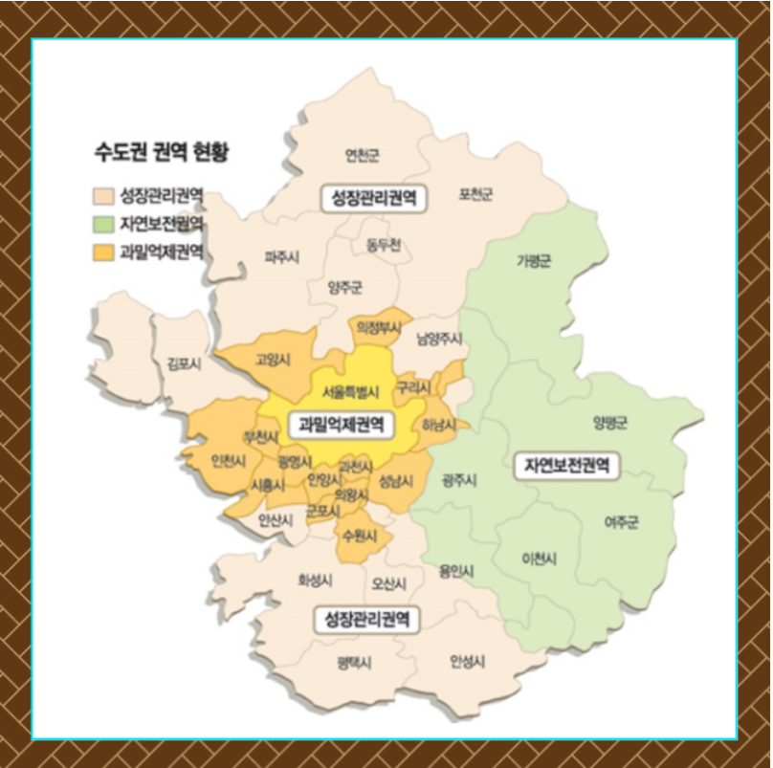
별첨) 수도권 권역현황

